Slide 1
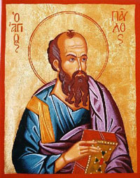
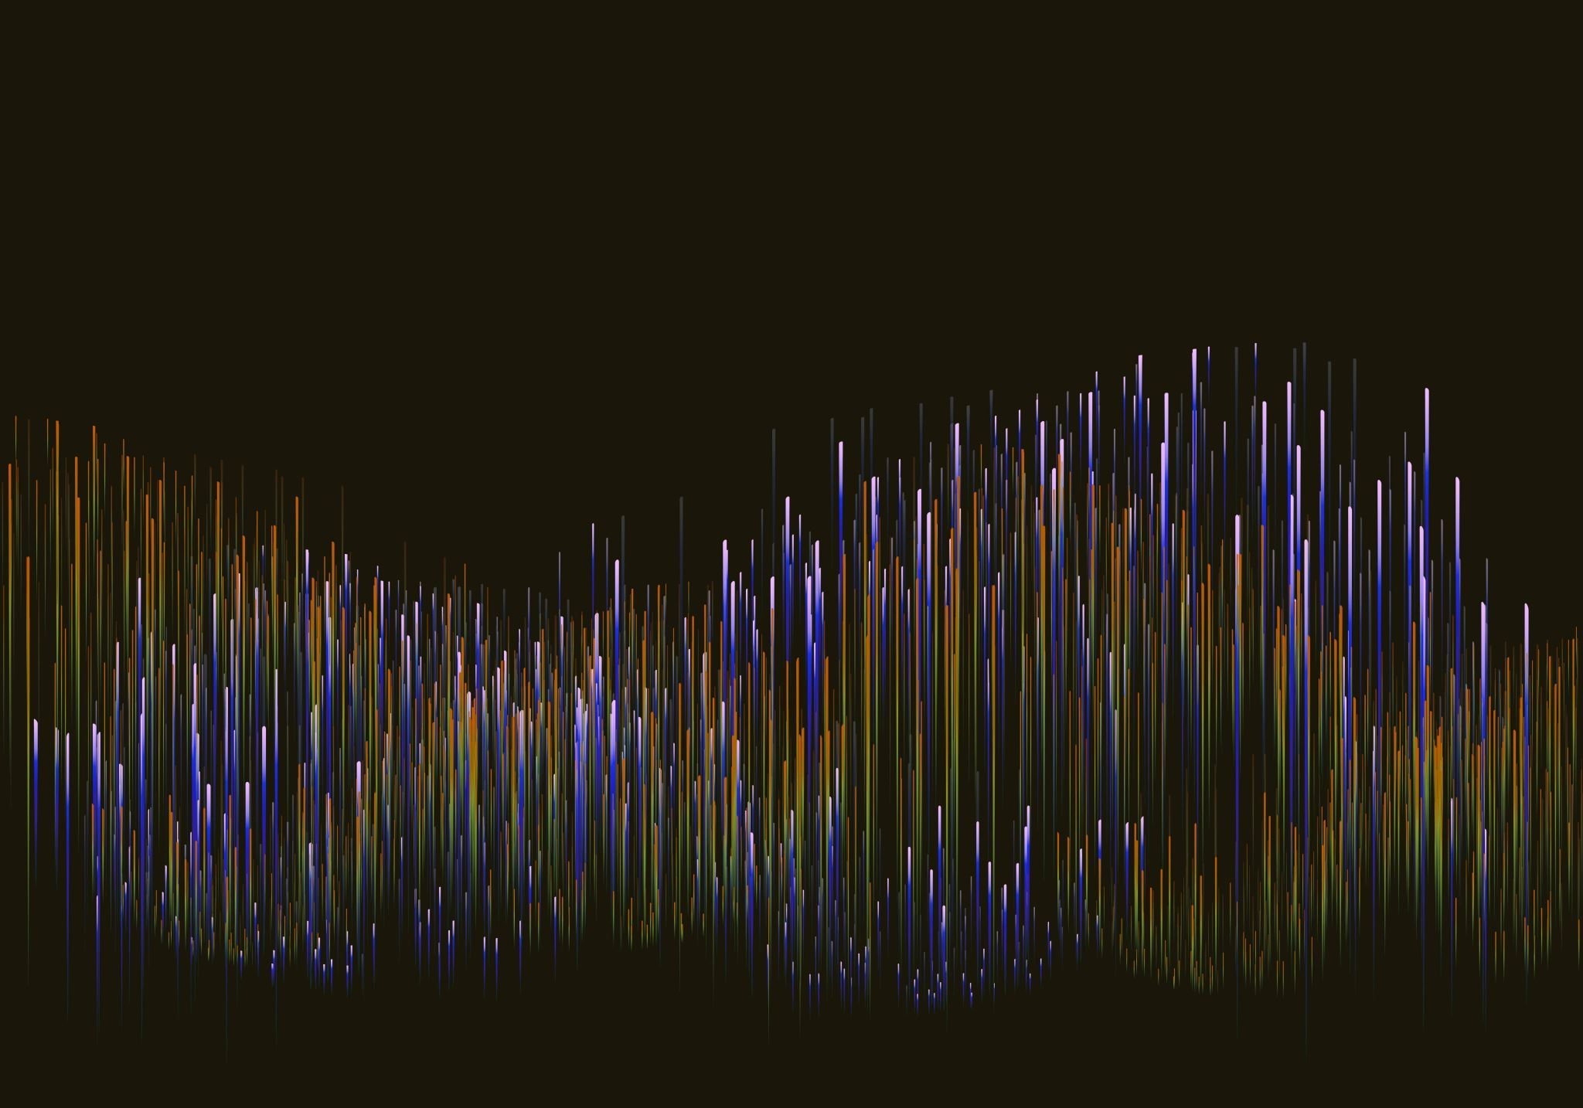
ΣΑΟΥΛ (ΑΠΟΣΤΟΛΟΣ ΠΑΥΛΟΣ)
ΠΛΗΡΟΦΟΡΙΕΣ ΓΙΑ ΑΥΤΟΝ ΚΑΙ Η ΜΕΤΑΣΤΡΟΓΗ ΤΟΥ
This Photo by Unknown author is licensed under CC BY.

Slide 2
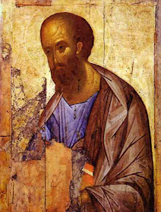
Ο ιουδαϊκού θρησκεύματος Παύλος γεννήθηκε στην Ταρσό της Κιλικίας το 5 και προτού γίνει χριστιανός ονομαζόταν Σαούλ ή Σαύλος στα ελληνικά.
This Photo by Unknown author is licensed under CC BY-SA-NC.

Slide 3
Επειδή, όμως, απέκτησε την ιδιότητα του ρωμαίου πολίτη είχε και δεύτερο όνομα, το ρωμαϊκό Πάουλους (Παύλος)

Slide 4
Στην πατρίδα του έμαθε την ελληνική γλώσσα και στα Ιεροσόλυμα σπούδασε εβραϊκή θεολογία.
This Photo by Unknown author is licensed under CC BY-ND.

Slide 5
Έλαβε μέρος στον λιθοβολισμό του Στέφανου και ήταν γεμάτος έχθρα κατά των χριστιανών. Όταν έμαθε ότι στη Δαμασκό υπήρχαν πολλοί χριστιανοί, πήγε στους αρχιερείς και πήρε την άδεια και συνοδούς να πάει να τους συλλάβει και να τους φέρει δεμένους στα Ιεροσόλυμα. Ένα όραμα που είδε καθ' οδόν προς τη Δαμασκό τον έκανε να μεταστραφεί στον χριστιανισμό.

Slide 6
Ένα μεσημέρι, καθώς έτρεχε με το άλογό του προς τη Δαμασκό, μία τρομερή λάμψη τον χτύπησε στο πρόσωπο και τον έριξε στο έδαφος. Μια φωνή ακούστηκε να του λέει: – «Σαούλ, Σαούλ γιατί με καταδιώκεις;» Κατατρομαγμένος ο Σαούλ απάντησε: «Ποιος είσαι, Κύριε;»

Slide 7
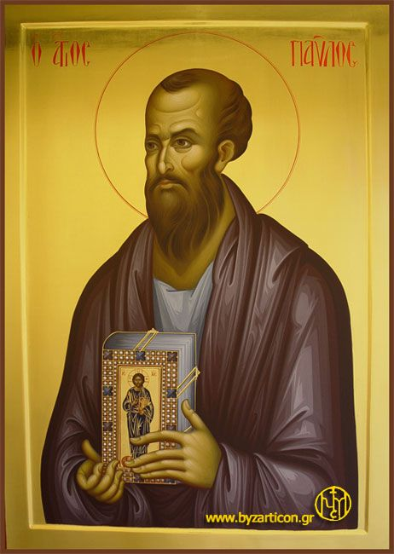
Κατατρομαγμένος ο Σαούλ απάντησε: «Ποιος είσαι, Κύριε;» – «Εγώ είμαι ο Ιησούς, που συ καταδιώκεις. Είναι σκληρό για σένα να λακτίζεις πάνω στα καρφιά», απάντησε η φωνή. Τότε ο Σαούλ είδε ολοζώντανο τον Ιησού να του λέει: – «Σήκω επάνω Σαούλ και πήγαινε στη Δαμασκό. Εκεί θα μάθεις τι πρέπει να κάμεις».

Slide 8
Ο Σαούλ σηκώθηκε, μα δεν έβλεπε. Ήταν τυφλός. Οι συνοδοί του καταφοβισμένοι τον πήραν από το χέρι και τον έφεραν στην πόλη, στο σπίτι του Ιούδα. Εκεί έμεινε τρεις ημέρες νηστικός, τυφλός, χωρίς να μπορεί να διακρίνει τίποτα μπροστά του. Την τρίτη ημέρα κατά διαταγή του Χριστού πήγε και τον βρήκε ο Ανανίας και του είπε:

Slide 9
Σαούλ αδελφέ μου, παρουσιάσθηκε σε μένα ο Χριστός και με διέταξε να έλθω να σε γιατρέψω.

Slide 10
Πράγματι, ο Ανανίας έβαλε στο κεφάλι του Σαούλ και αμέσως μετά άνοιξαν τα μάτια του, φωτίστηκε με Άγιο Πνεύμα, πίστεψε στον Χριστό

Slide 11
Δεν πέρασαν πολλές μέρες και ο Σαούλ ξεχύθηκε στους δρόμους και τις συναγωγές της Δαμασκού, κηρύττοντας το Χριστό. Επειδή, όμως, οι Ιουδαίοι σκέπτονταν να τον πιάσουν και να τον σκοτώσουν, οι χριστιανοί τον έκρυψαν σ' ένα σπίτι στην άκρη της πόλης και τη νύχτα τον κατέβασαν μ’ ένα καλάθι από τα τείχη έξω από την πόλη.
Από τη Δαμασκό ο Παύλος πήγε στα Ιεροσόλυμα, όπου γνωρίστηκε με πολλούς χριστιανούς, που τον υποδέχθηκαν έμπλεοι χαράς. Αμέσως άρχισε να κηρύττει τον Λόγο του Θεού, αλλά και πάλι προκάλεσε το μίσος και την οργή των Ιουδαίων, οι οποίοι έψαχναν τρόπο να τον σκοτώσουν. Τότε, ο Σαούλ αναγκάστηκε να φύγει για την Καισάρεια της Παλαιστίνης κι αργότερα για την πατρίδα του, την Ταρσό.

Slide 12
Από εκεί με τον Βαρνάβα πήγε στην Αντιόχεια της Συρίας για να κηρύξει. Εκεί, οι οπαδοί του Χριστού πήραν για πρώτη φορά το όνομα Χριστιανοί. Στην Αντιόχεια, ο Σαούλ κατάστρωσε τα σχέδιά του για τη διάδοση και εξάπλωση του χριστιανισμού. Για τον σκοπό αυτό διάλεξε τις μεγάλες πόλεις της εποχής και έκανε τέσσερις περιοδείες.

Slide 13
Πρώτη Περιοδεία
Το 45 ο Παύλος μαζί με τον Βαρνάβα και τον ευαγγελιστή Μάρκο ξεκίνησαν από την Αντιόχεια για τη Σελεύκεια, όπου κήρυξαν. Κατόπιν με πλοίο πήγαν στην Κύπρο, όπου ίδρυσαν χριστιανικές εκκλησίες. Στην Πάφο ο πρώτος που πίστεψε ήταν ο Ρωμαίος διοικητής Σέργιος Παύλος. Από την Κύπρο με πλοίο επισκέφθηκαν την Πέργη της Μικράς Ασίας, το Ικόνιο, τα Λύστρα και τη Δέρβη, όπου πίστεψε ο Τιμόθεος. Το 48 ο Παύλος πήγε στα Ιεροσόλυμα και πήρε μέρος στην Αποστολική Σύνοδο.

Slide 14
Δεύτερη περιοδεία
Το 52, ξεκινώντας από την Αντιόχεια, επισκέφθηκε πόλεις της Μικράς Ασίας κι έφθασε ως την Τροία. Στην αποστολή συμμετείχαν ο Τιμόθεος, ο Σίλας και ο ευαγγελιστής Λουκάς. Από την Τροία με πλοίο πήγε στην Καβάλα κι από εκεί στους Φιλίππους, όπου ίδρυσε εκκλησία. Η πρώτη που πίστεψε ήταν η Λυδία με την οικογένειά της. Ακολουθώντας την Εγνατία οδό έφθασε στη Θεσσαλονίκη και στη Βέροια. Κατόπιν πήγε στην Αθήνα, όπου κήρυξε στον Άρειο Πάγο τον αληθινό θεό. Στην Αθήνα πίστεψε ο Διονύσιος ο Αρεοπαγίτης και η γυναίκα του Δάμαρις. Κατόπιν, πήγε στην Κόρινθο και κατέληξε στην Έφεσο.

Slide 16
Τρίτη περιοδεία
Το 56 επισκέφθηκε μέρη της Μικράς Ασίας, της Ελλάδας (Κόρινθο και Μακεδονία) και κατόπιν τα Ιεροσόλυμα. Εκεί τον έπιασαν οι Ιουδαίοι, αλλά ο Ρωμαίος διοικητής τον έστειλε στην Καισάρεια της Παλαιστίνης, όπου έμεινε φυλακισμένος για δύο έτη. Τότε, επικαλέστηκε την ιδιότητα του Ρωμαίου πολίτη και τον έστειλαν συνοδεία στη Ρώμη για να δικασθεί. Στη Ρώμη, αφού έμεινε δύο χρόνια στη φυλακή, τελικά δικάσθηκε και αθωώθηκε.

Slide 17
Τέταρτη περιοδεία
Αφού απελευθερώθηκε, επισκέφθηκε πόλεις της Μικράς Ασίας, της Κρήτης και της Ηπείρου. Το 67 πήγε στη Ρώμη και σύμφωνα με ορισμένες πηγές συναντήθηκε με τον Απόστολο Πέτρο. Τότε, όμως, τον συνέλαβε ο Νέρων και τον θανάτωσε στις 29 Ιουνίου, οπότε γιορτάζεται η μνήμη του.
Εκτός από το κήρυγμα 30 περίπου ετών, ο Παύλος συνέγραψε και 14 επιστολές, στις οποίες διδάσκει ποια πρέπει να είναι η συμπεριφορά των χριστιανών, σύμφωνα με το Ευαγγέλιο.

Slide 18
Απ.Παύλος στην Αθήνα
Παρ’ ότι η ομιλία του Αποστόλου Παύλου μετέδιδε νοήματα αμιγώς βιβλικά, ο Παύλος δεν τα υποστήριξε με παραθέματα από την Παλαιά Διαθήκη, κάτι που συνήθιζε να κάνει διαλεγόμενος με Ιουδαίους, άλλα χρησιμοποίησε στοιχεία γνωστά και σεβαστά στους Αθηναίους. Επρόκειτο για μια επιχειρηματολογική ευελιξία την οποία ο Παύλος περιγράφει στα εδάφια 1 Κορινθίους 9:19-23 και η οποία συνοψίζεται με την κατακλείδα του: «Στους πάντες έγινα τα πάντα, ώστε με κάθε τρόπο να σώσω μερικούς».

Slide 19
Χαρακτηριστική λοιπόν ήταν η αναφορά του Παύλου στον βωμό του «αγνώστου θεού», που φαίνεται να υπήρχαν αρκετοί εκείνη την εποχή στην Αθήνα, τον οποίο υποστήριξε ότι πρεσβεύει.
• Ως δημιουργός του κόσμου και δότης παντός αγαθού, αυτός ο Θεός δεν κατοικεί σε ναούς, δεν έχει ανάγκη από τις υπηρεσίες των ανθρώπων και είναι ακατάλληλη η κατασκευή ομοιωμάτων του, λέει ο Παύλος. Αυτή η σκέψη, αναφέρει ο Παύλος, είναι σύμφωνη με τα λόγια του Στωικού ποιητή Αράτου.
Τέλος, δήλωσε ότι ο Θεός θα κρίνει τον κόσμο μέσω ενός άντρα που ανέστησε από τους νεκρούς, νύξη η οποία προκάλεσε χλευαστικές αντιδράσεις σε μερικούς ακροατές του. Εντούτοις, η ομιλία του Παύλου έπεισε δύο ακροατές, τον δικαστή Διονύσιο τον Αρεοπαγίτη και τη Δάμαρι, οι οποίοι και μετεστράφησαν στον χριστιανισμό.

Slide 20
Τέλος, δήλωσε ότι ο Θεός θα κρίνει τον κόσμο μέσω ενός άντρα που ανέστησε από τους νεκρούς, νύξη η οποία προκάλεσε χλευαστικές αντιδράσεις σε μερικούς ακροατές του. Εντούτοις, η ομιλία του Παύλου έπεισε δύο ακροατές, τον δικαστή Διονύσιο τον Αρεοπαγίτη και τη Δάμαρι, οι οποίοι και μετεστράφησαν στον χριστιανισμό.

Slide 21
Επιστολές Παύλου Ορισμός
Οι επιστολές του Παύλου ή γράμματα του Παύλου, είναι τα δεκατρία βιβλία της Καινής Διαθήκης που αποδίδονται στον Απόστολο Παύλο, αν και η συγγραφή ορισμένων είναι υπό αμφισβήτηση. Μεταξύ αυτών των επιστολών είναι μερικά από τα πρώτα υπάρχοντα χριστιανικά χειρόγραφα.

Slide 23
ΕΠΙΣΤΟΛΕΣ ΑΠ.ΠΑΥΛΟΥ
ΠΡΟΣ ΡΩΜΑΙΟΥΣ
ΠΡΟΣ ΚΟΡΙΝΘΙΟΥΣ Α
ΠΡΟΣ ΚΟΡΙΝΘΙΟΥΣ Β
ΠΡΟΣ ΓΑΛΑΤΑΣ
ΠΡΟΣ ΕΦΕΣΙΟΥΣ
ΠΡΟΣ ΦΙΛΛΗΠΙΣΙΟΥΣ
ΠΡΟΣ ΚΟΛΟΣΣΑΕΙΣ
ΠΡΟΣ ΘΕΣΣΑΛΟΝΙΚΕΙΣ Α
ΠΡΟΣ ΘΕΣΣΑΛΟΝΙΚΕΙΣ Β
ΠΡΟΣ ΦΙΛΗΜΟΝΑ

Slide 24
ΠΡΟΣ ΤΙΜΟΘΕΟΝ Α
ΠΡΟΣ ΤΙΜΟΘΕΟΝ Β
ΠΡΟΣ ΤΙΤΟΝ
ΠΡΟΣ ΕΒΡΑΙΟΥΣ

Slide 25
ΠΗΓΕΣ
https://orthodoxoiorizontes.gr/Kainh_Diathikh/Biblia/Epistoles_Paulou.htm
https://urbanlife.gr/urban-city/o-apostolos-pavlos-ke-omilia-tou-ston-ario-pago/
https://www.sansimera.gr/biographies/856
https://www.monastiria.gr/i-poreia-tou-apostolou-paulou-stin-ellada/
https://www.vimaorthodoxias.gr/peri-zois/o-topos-pou-lithovolithike-o-agios-stefanos-o-protomartyras/
https://soundcloud.com/bishoy-tharwat-235974671/krjaona4qgnl

